Slide 1



사용자 메뉴얼

Slide 2











Slide 3
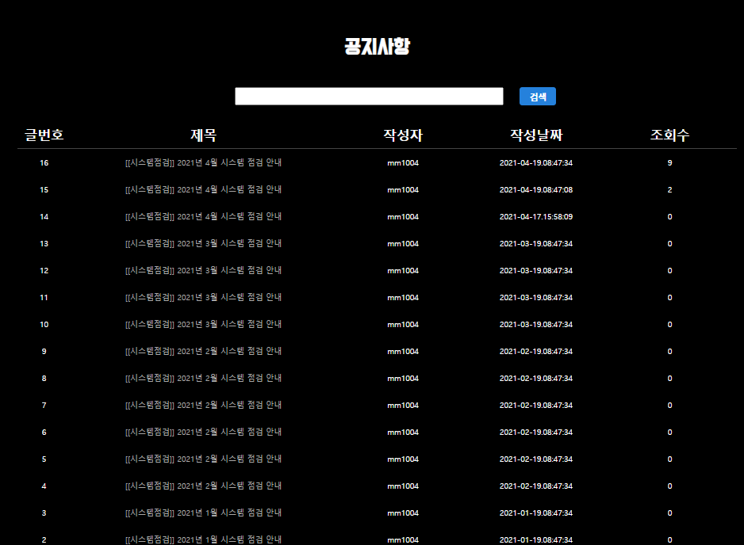
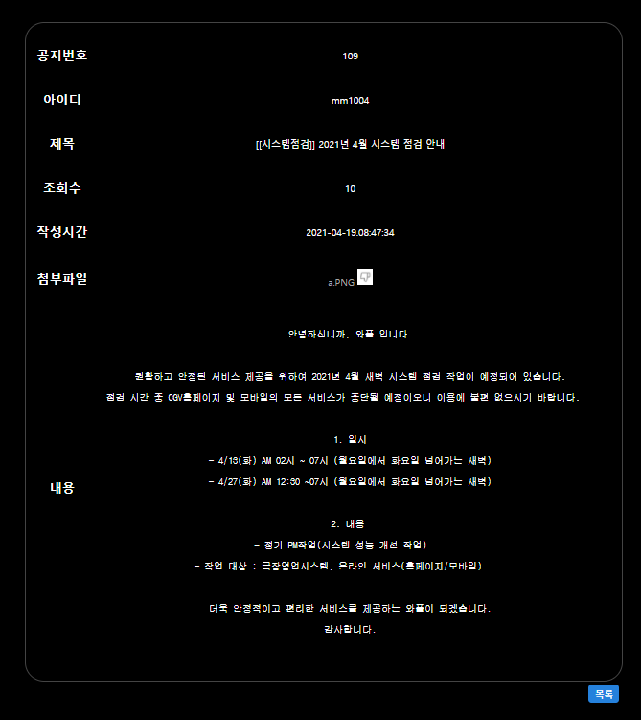
사용자 계정으로 접속시 공지사항을 수정 및 삭제 불가능하다.

Slide 4


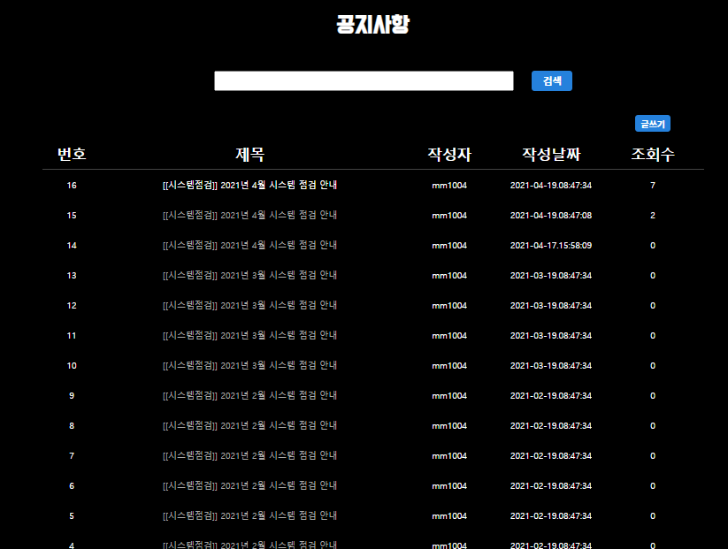
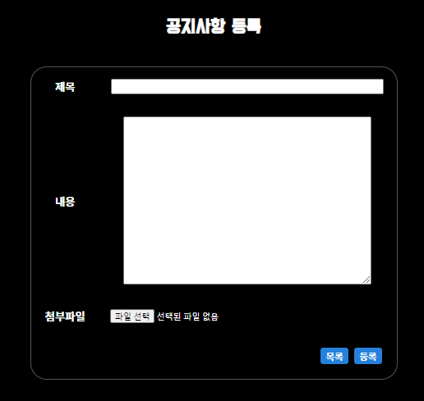
관리자 계정으로 접속시 글쓰기 버튼 이 활성화된다
글쓰기 버튼을 누르면 제목 내용 첨부파일을 입력하고 게시글을 등록 할 수 있다

Slide 5
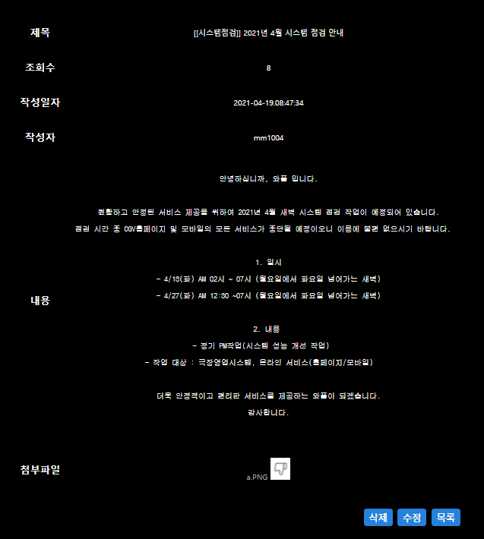
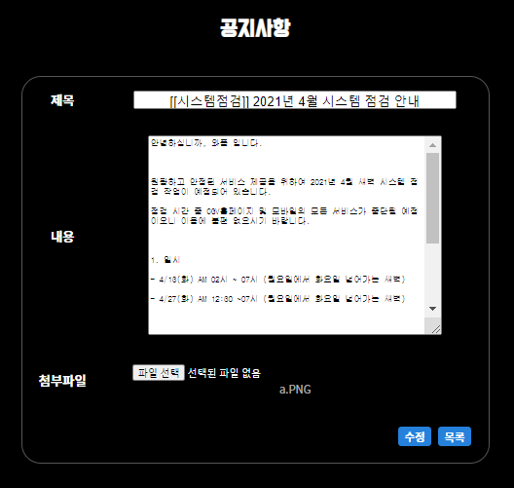
관리자 계정으로 게시글의 제목을 누르면 상세페이지로 이동하는데
사용자 계정과 다르게 수정 및 삭제를 할 수 있다

Slide 6
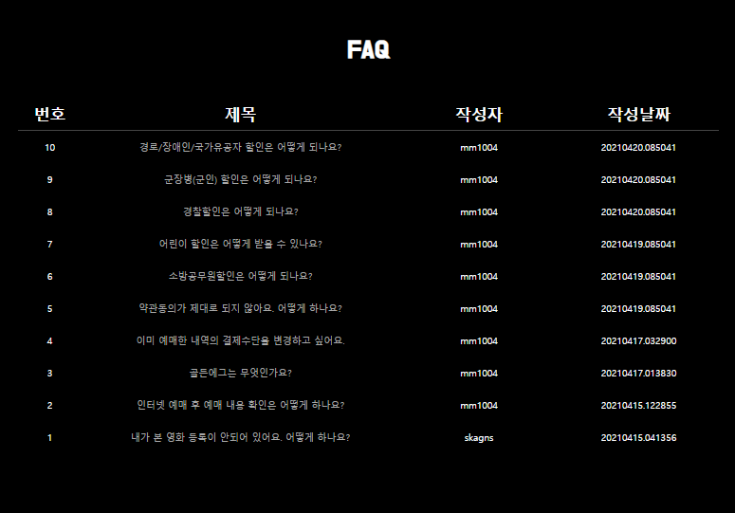
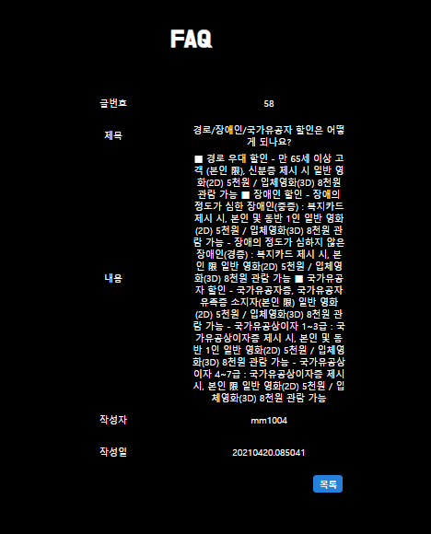
사용자 계정으로 접속시 faq에 추가 및 삭제 불가능 하다
관리자 계정으로 접속시 공지사항과 동일한 기능을 가진다.

Slide 7
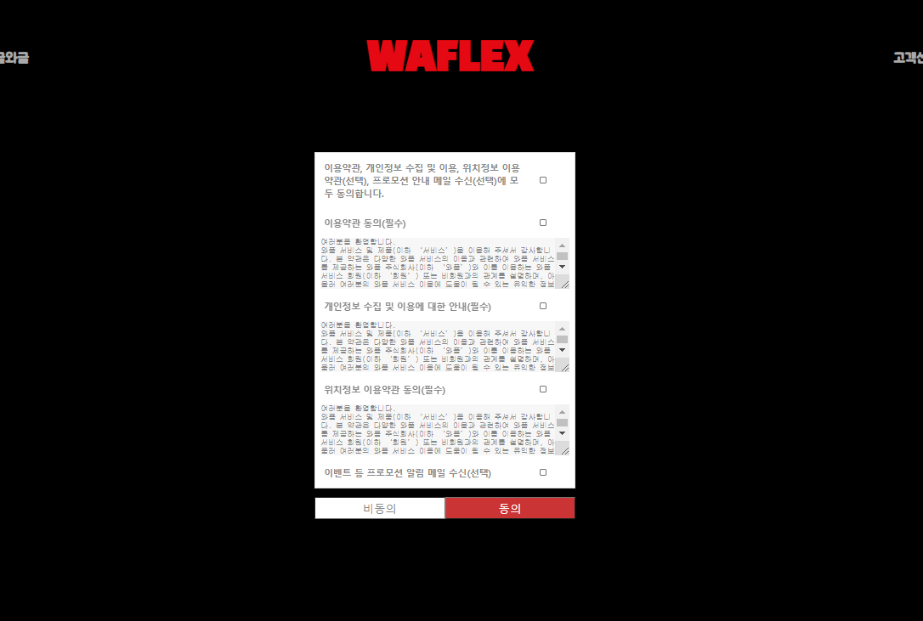
로그인시 회원가입을 누르면 나오는 페이지로 필수사항을 체크 안할시 다음페이지로 넘어가지 못한다

Slide 8
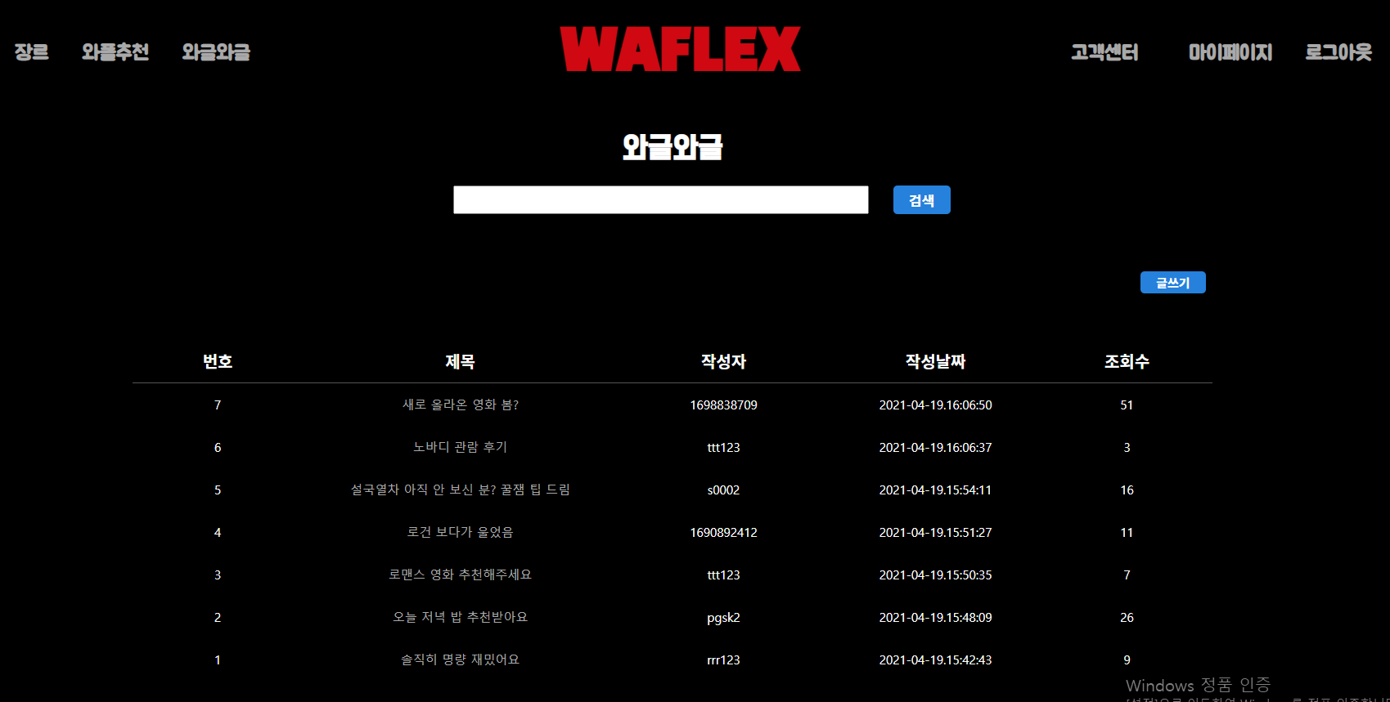
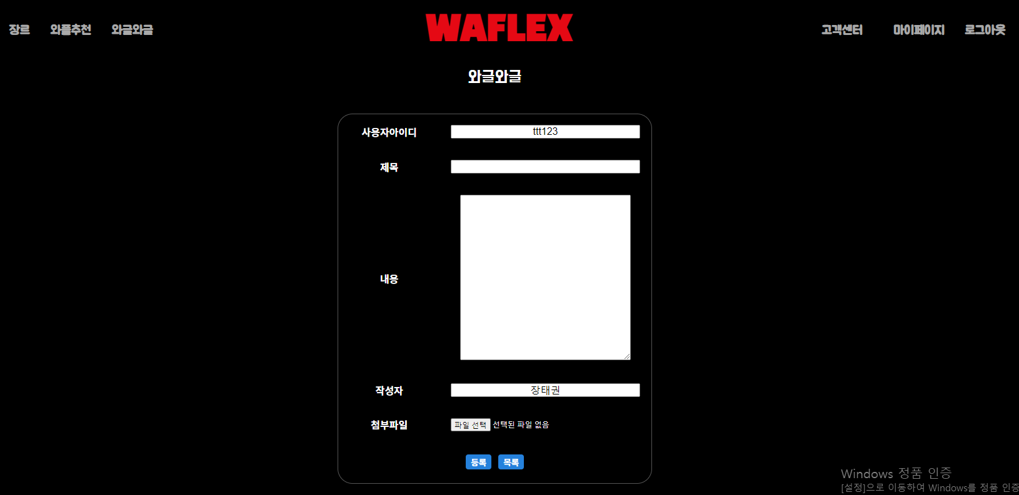
‘글쓰기’버튼 클릭하면
게시판 글 작성하는 곳으로 이동
사용자 아이디 자동 입력(readonly)
제목, 내용을 입력해야만 글 등록 가능
첨부파일 등록 가능

Slide 9
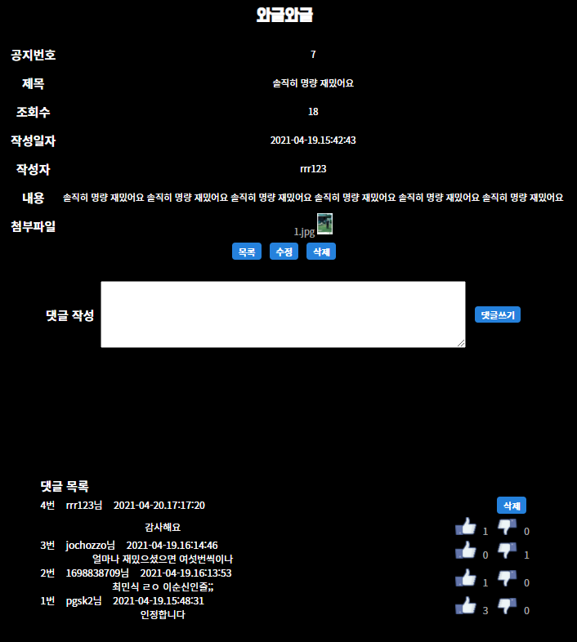
작성한 게시판에 대한 수정과 삭제가능
게시글에 댓글작성 가능
내가 작성한 댓글만 삭제가능
각 댓글에 계정별 ‘좋아요’ 혹은 ‘싫어요’ 1개만 선택 가능
계정별 ‘좋아요’와 ‘싫어요’ 숫자를 누적하여 보여줌

Slide 10
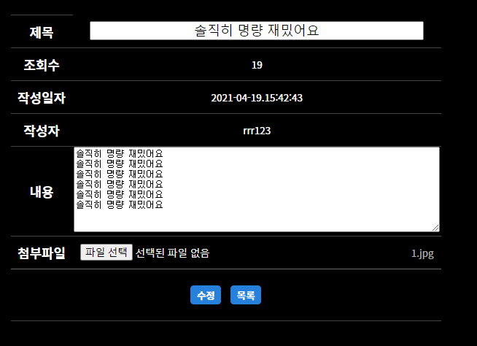
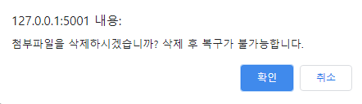
제목, 내용, 첨부파일 수정가능
제목과 내용 중 한 곳이라도 공백이면
수정 불가
기존 첨부된 파일명을 클릭하면 삭제가능
※삭제 후 목록 버튼 누르면 삭제된 상태가
유지됨으로 Alert를 사용해 이를 공지한다.
첨부파일을 덮어쓰는 것이 가능하다

Slide 11
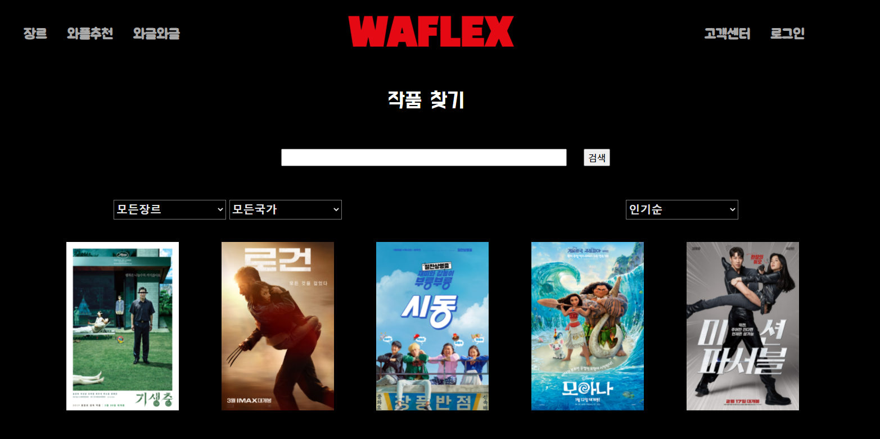
장르 화면(사용자)
- 중앙의 검색창에 검색어를 입력하여 해당하는 영화가 있는지 목록을 볼 수 있음
- 좌측 장르 선택란에서 장르를 선택하면 해당하는 장르의 영화 목록을 볼 수 있음
- 좌측 국가 선택란에서 국가를 선택하면 해당하는 국가의 영화 목록을 볼 수 있음
- 우측 정렬 선택란에서 정렬방법을 선택하여 원하는 순서로 영화 목록을 볼 수 있음
- 마우스를 포스터에 올려 놓으면 영화보기와 찜하기 할 수 있음

Slide 12
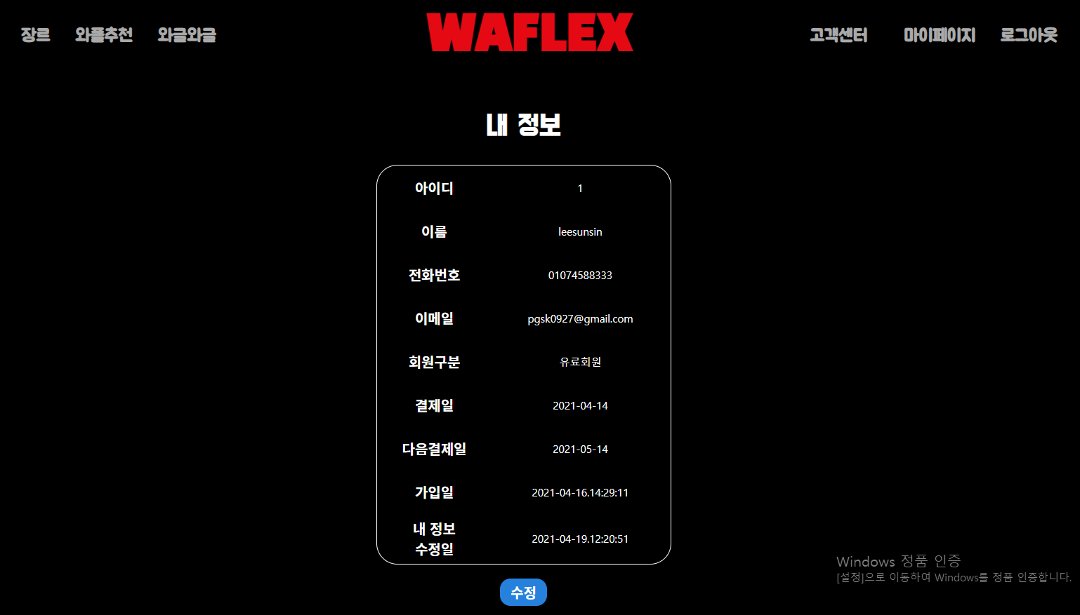
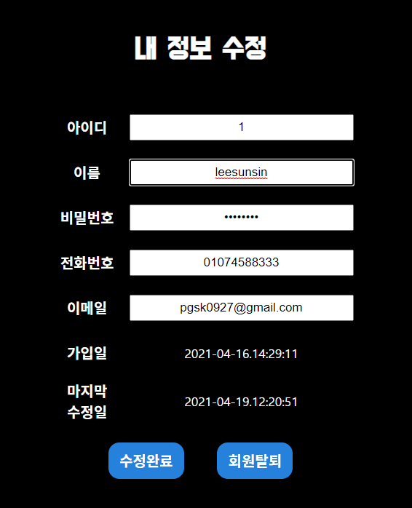
마이페이지(내 정보)
- 내 정보를 확인할 수 있고 아래의 수정 버튼을 누르면
수정 페이지로 갈 수 있음
- 내 정보 수정에서 형식에 맞게 정보를 입력하면 내 정보를 수정할 수 있음
- 아래의 회원탈퇴 버튼으로 탈퇴할 수 있음

Slide 13
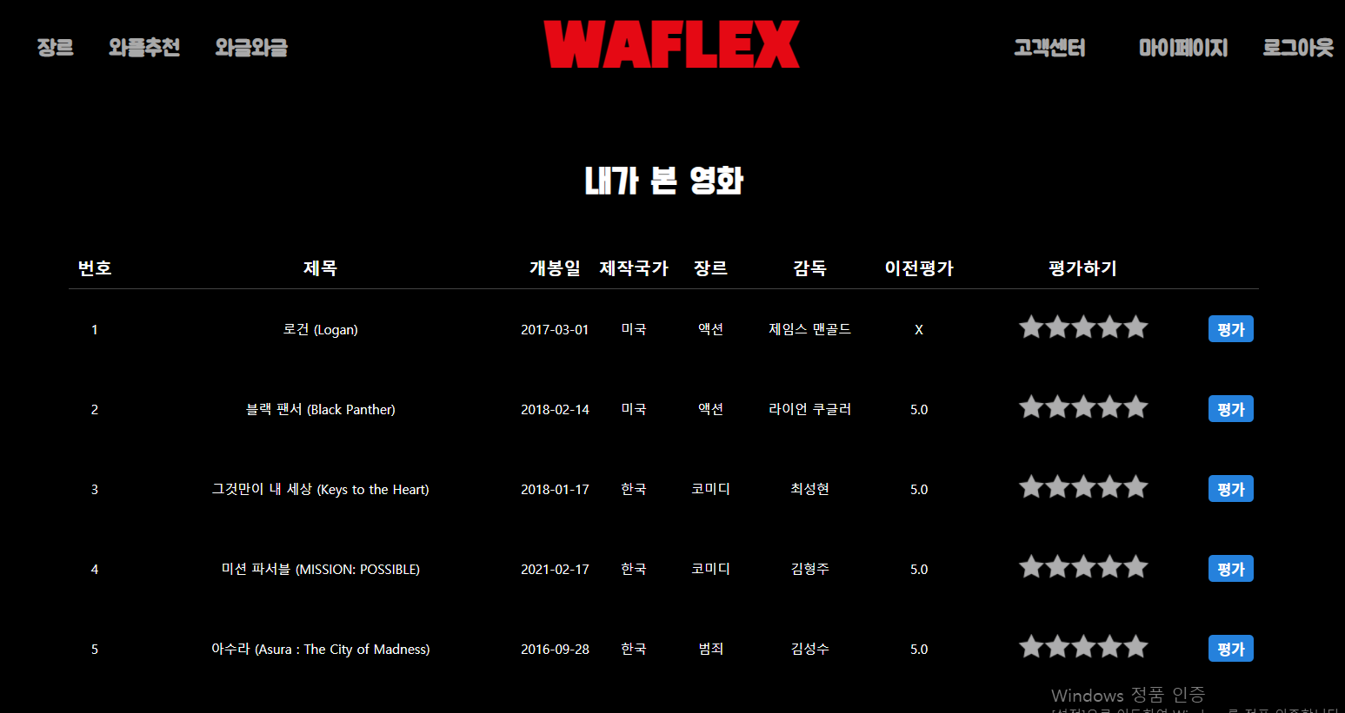
마이페이지(내가 본 영화)
- 내가 본 영화 목록을 최신순으로 볼 수 있음
- 내가 본 영화를 1 ~ 5까지의 점수로 평가할 수 있음

Slide 14
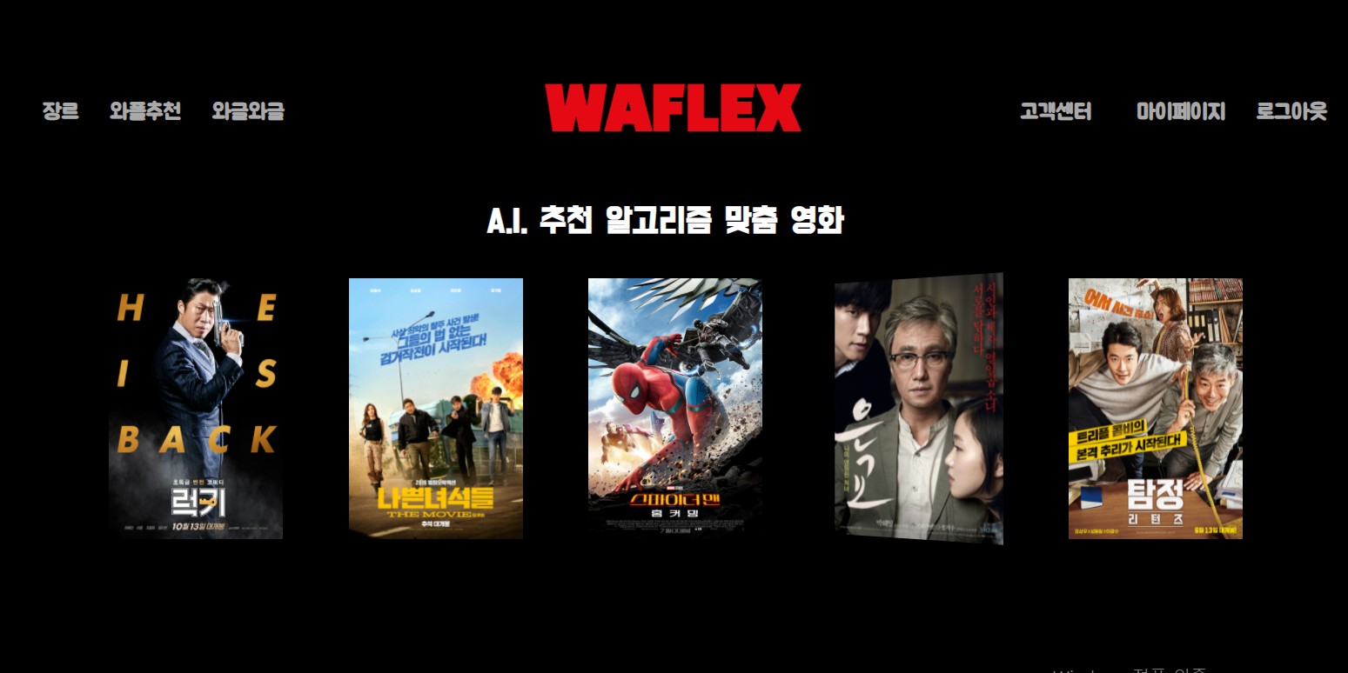
와플추천
- a.i 추천 알고리즘 맞춤 영화에서 내가 평가한 점수를 토대로 영화 10개를 추천 받을 수 있음
- HOT10에서 스트리밍 횟수 상위 10개의 영화 목록을 볼 수 있음
- 내가 찜한 콘텐츠에서 내가 찜한 영화의 목록을 볼 수 있음

Slide 15
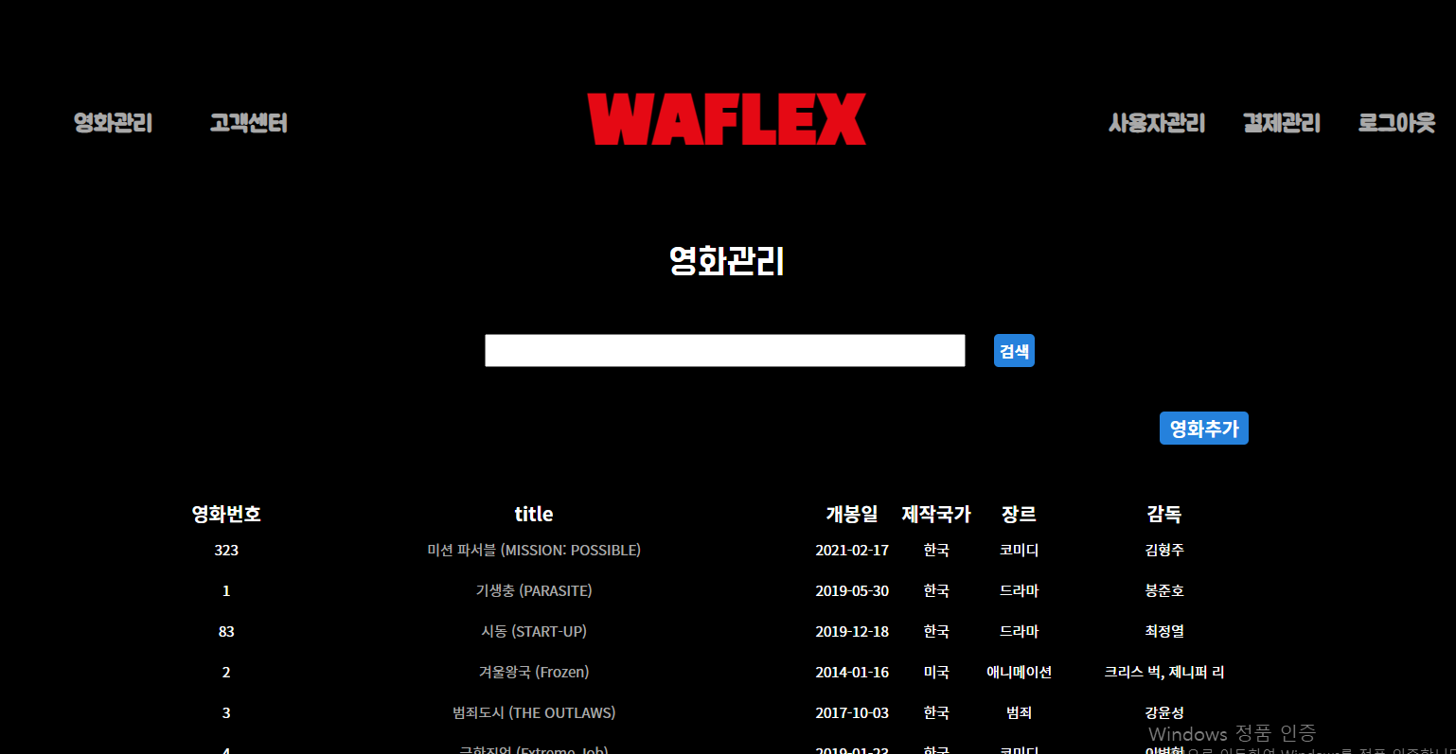
영화관리(관리자)
- 보유한 영화 목록을 확인 및 검색할 수 있고 제목 클릭시 영화 상세페이지로 이동할 수 있음
- 영화추가버튼 클릭시 영화 추가 양식이 나옴

Slide 16
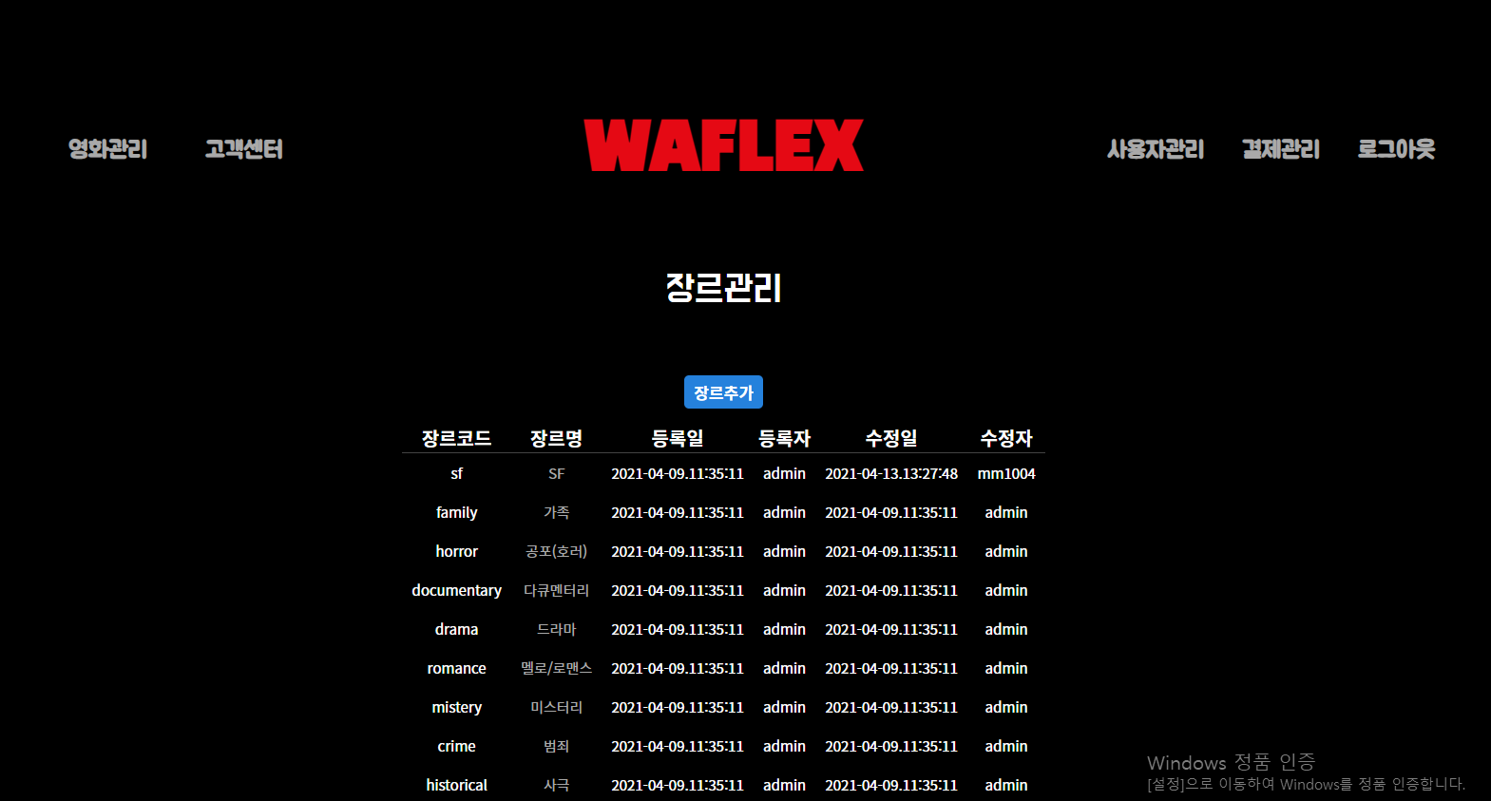
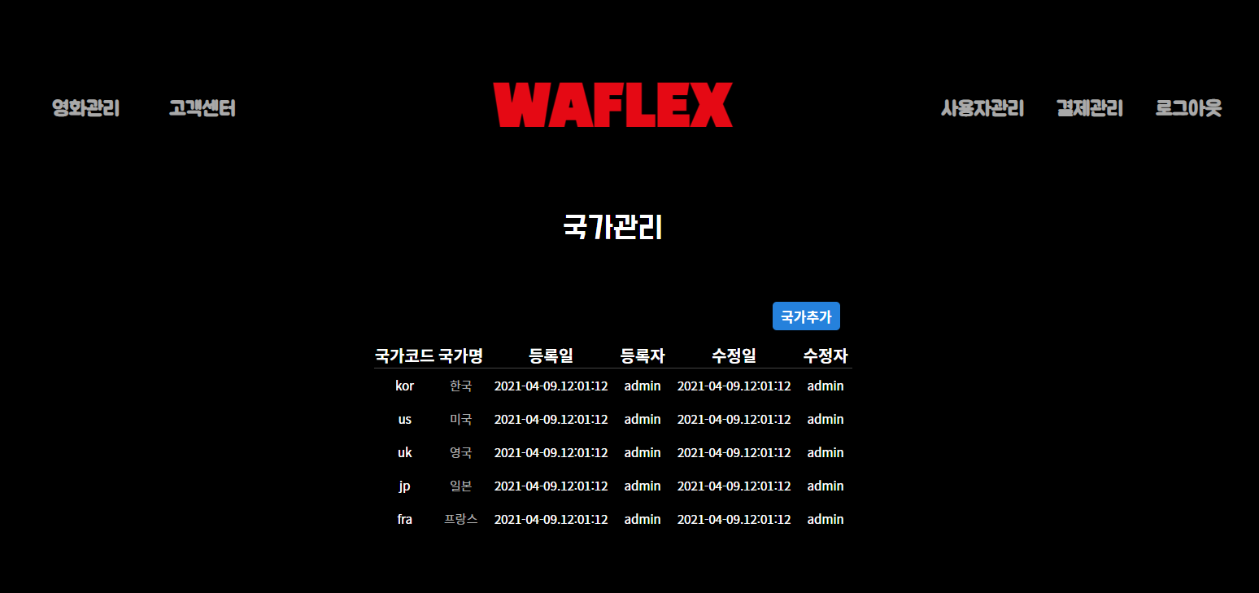
장르, 국가 관리(관리자)
- 장르를 추가, 수정 삭제할 수 있음
- 국가를 추가, 수정 삭제할 수 있음

Slide 17
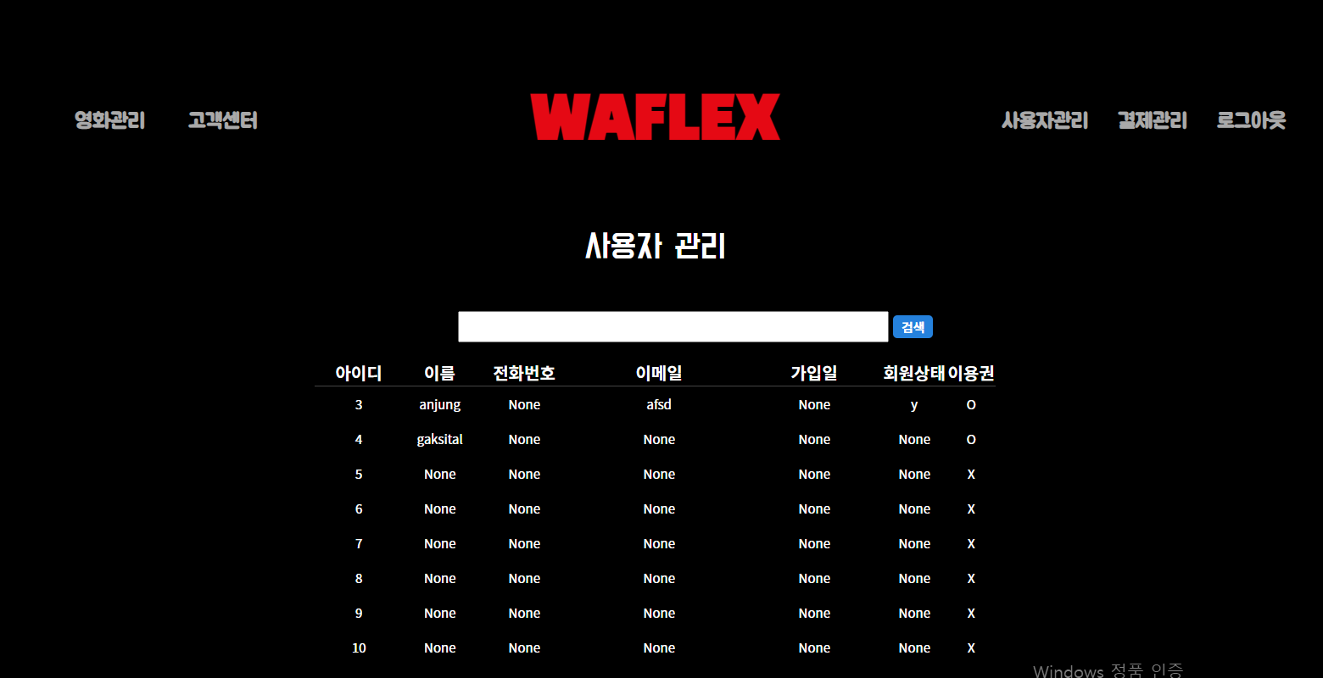
사용자 관리(관리자)
- 회원의 상태및 상세 정보를 조회할 수 있음

Slide 18
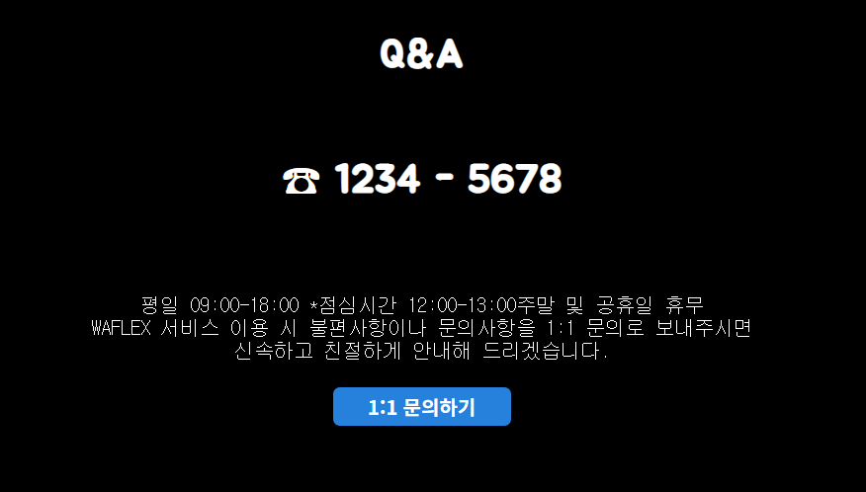
Q&A 화면(사용자)
1:1 문의사항을 접수 받는 화면
1:1 문의하기 버튼을 누르면 문의한 내용을 볼 수 있음

Slide 19
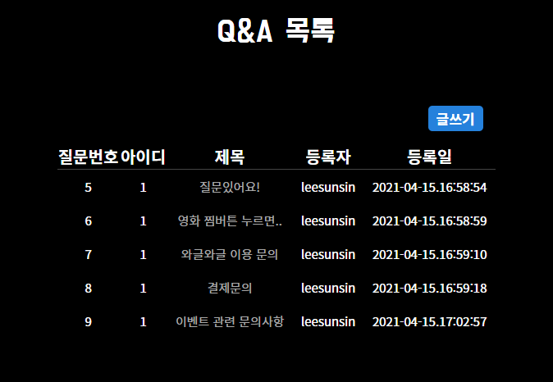
Q&A 목록 화면(사용자)
사용자 본인의 1:1 문의사항을 확인할 수 있음
글쓰기 버튼을 통해 본인이 올리고자 하는 Q&A 내용을 올릴 수 있음

Slide 20
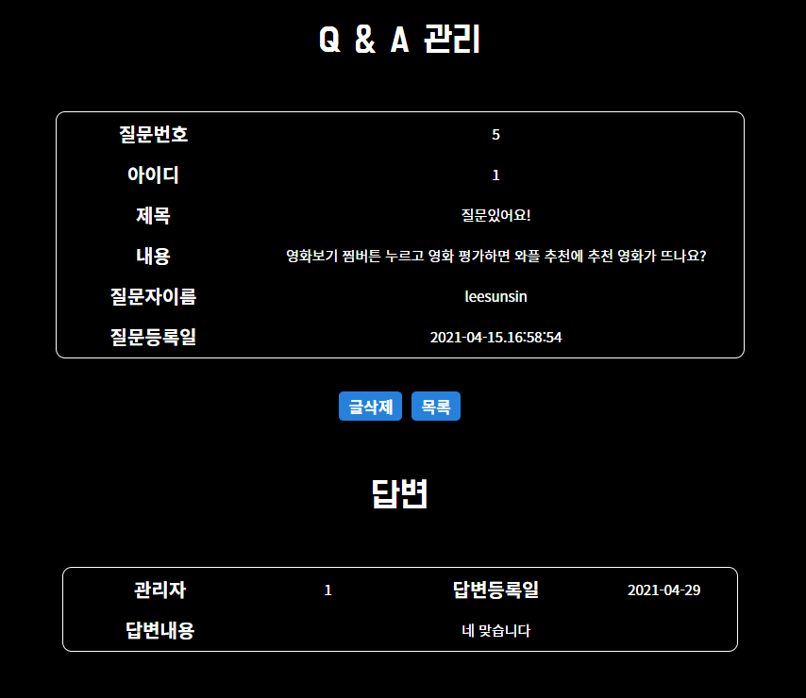
Q&A 관리 화면(사용자)
사용자 본인의 1:1 문의사항 세부 내용 및 답변을 확인할 수 있음
글삭제 버튼을 통해 본인이 올린 내용을 삭제 가능
목록 버튼을 통해 이전 Q&A목록 화면으로 돌아감
답변 내용을 아래 하단에서 확인 할 수 있음

Slide 21
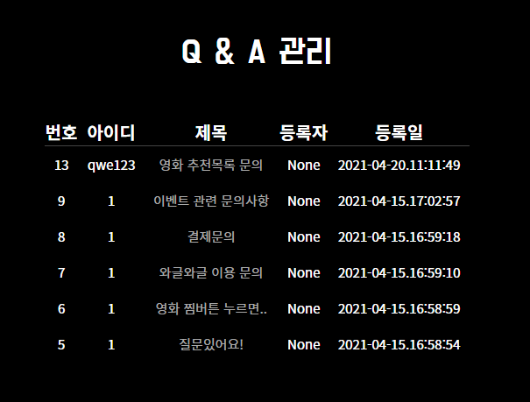
Q&A 관리 화면(관리자)
관리자가 사용자가 올린 질문 목록을 볼 수 있음

Slide 22
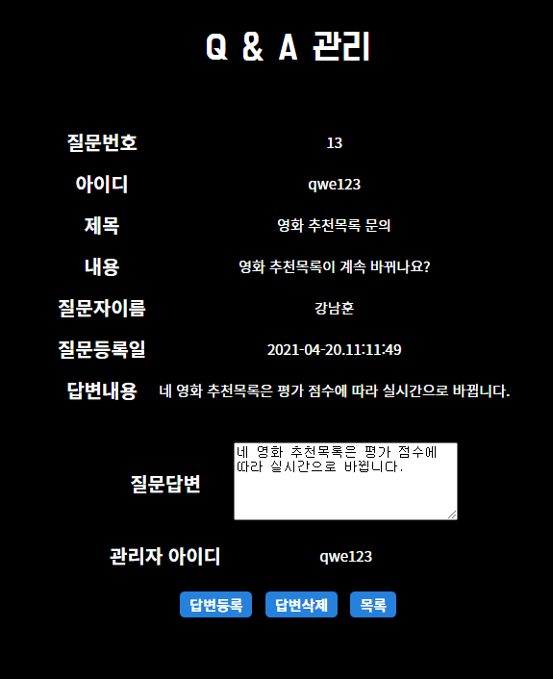
Q&A 관리 화면(관리자)
사용자가 올린 질문에 대한 세부 내용 열람 가능
답변등록 버튼으로 올린 질문에 대한 새로운 답변 등록
답변등록 버튼을 누르면 올린 답변에 대한 수정가능
답변삭제 버튼을 통해 답변을 삭제할 수 있음
목록버튼을 누르면 질문 목록으로 돌아감

Slide 23
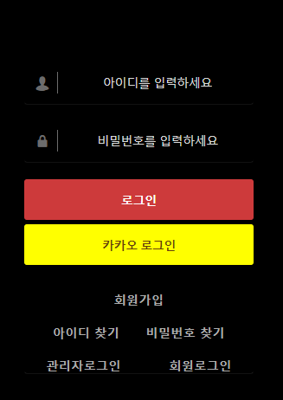

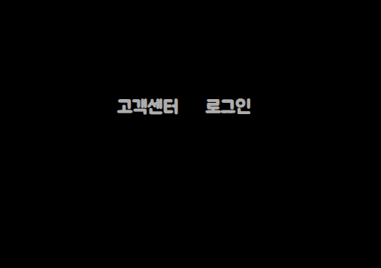
화면 이름: 로그인페이지
설명: 입장 버튼을 누르거나 메뉴의 [로그인]을 클릭하면 로그인 페이지로 넘어간다

Slide 24
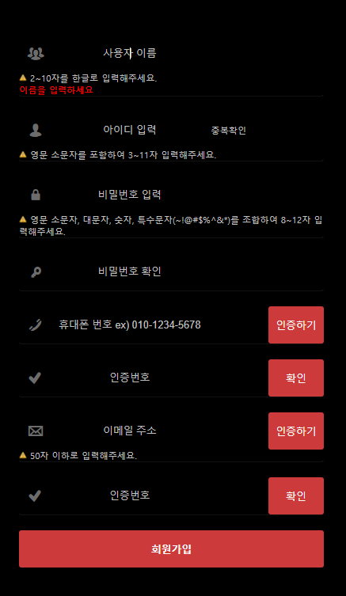
화면 이름: 회원가입 페이지
설명: 로그인 페이지에서 [회원가입]을 누르면 회원가입 페이지로 넘어간다

Slide 25
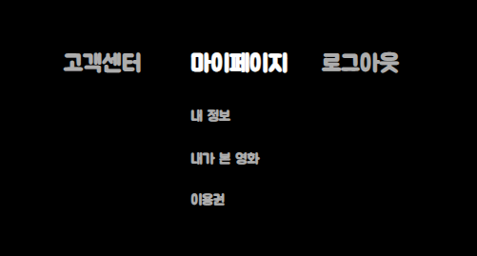
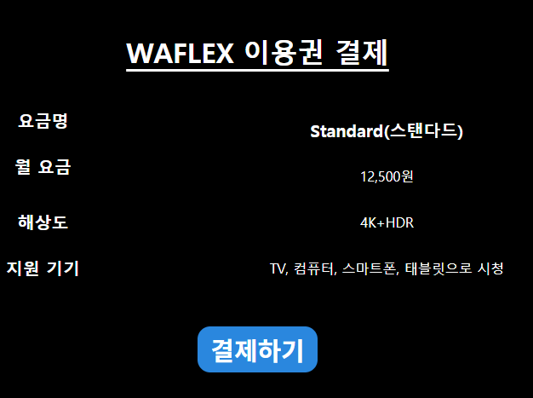
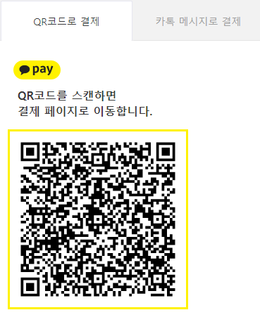
화면 이름: 결제 페이지
설명: 마이페이지에서 [이용권]을 클릭하면 이용권 정보가 나오고,
[결제하기]를 클릭하면 결제페이지로 넘어간다

Slide 26
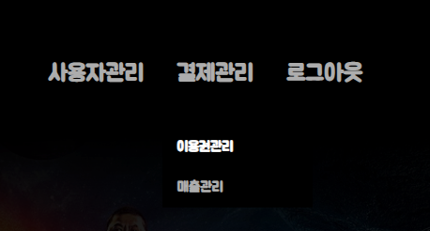
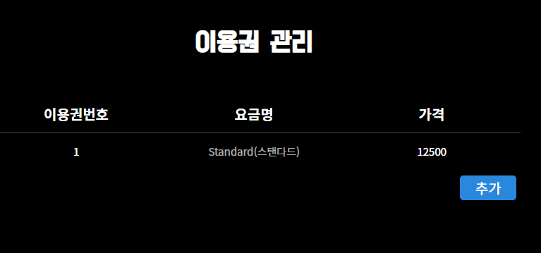
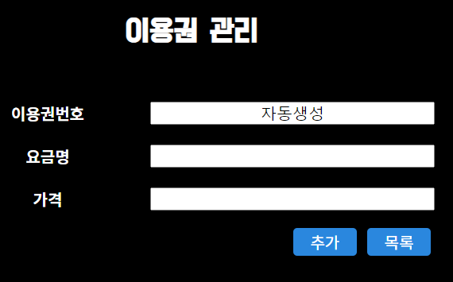
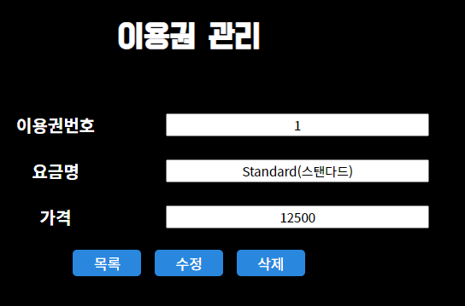
화면 이름: 이용권 관리 페이지
설명: 관리자 계정으로 로그인 후, 결제관리 메뉴의 [이용권관리]를 클릭하면 이용권 관리 페이지로 넘어간다. 추가, 수정, 삭제가 가능하다

Slide 27
감사합니다

